Slide 1

Digital EHS
Integrazione degli strumenti digitali nella strategia EHS
Premio Unindustria "Salute e Sicurezza sul Lavoro" 2025
2025-06-27

Slide 2
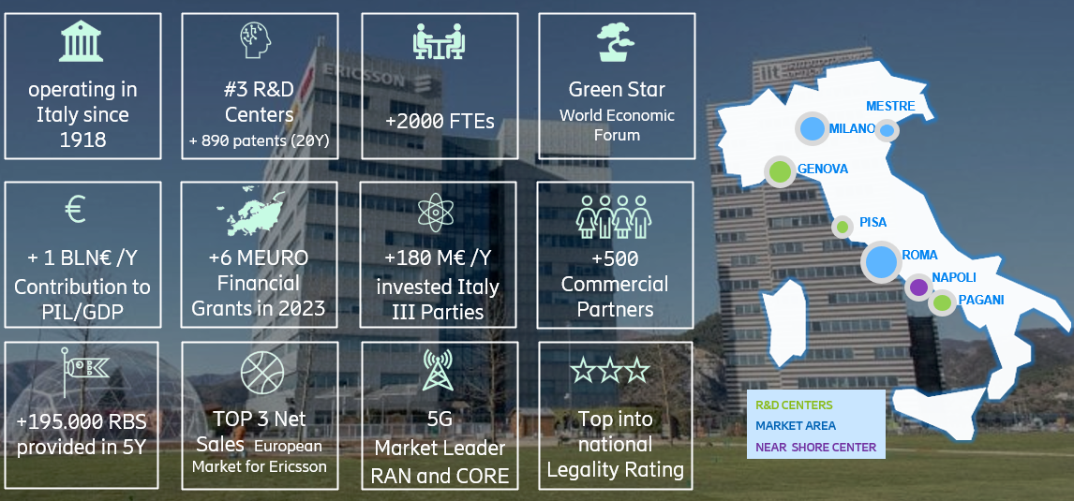
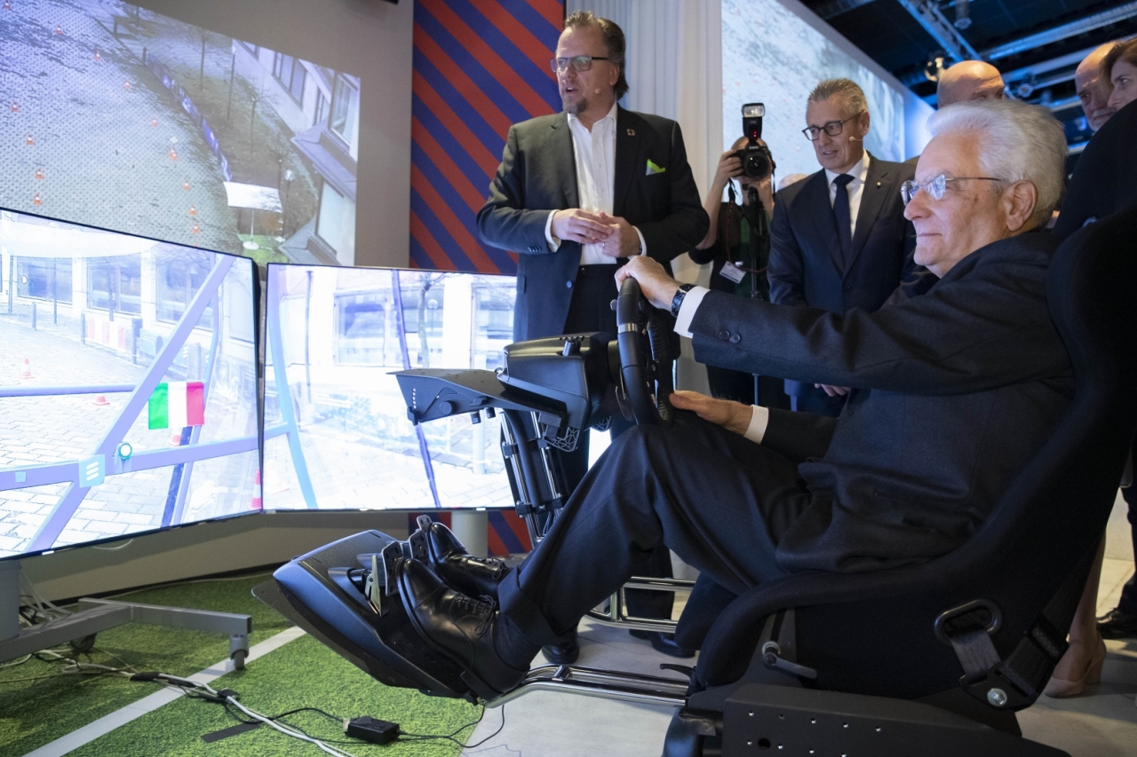




Ericsson per l’Italia
Una storia consolidata
President of the Italian Republic Mr. Sergio Mattarella at the Ericsson Studio
High-tech
Defence devices
1940
National Teleselection
1950
First Ericsson R&D Center in Italy
1978
GSM starts at
Italy World Cup
1990
Ericsson acquisition of Marconi
2005
First Public 5G
Sperimentation
2017

Slide 3













Digital EHS
E' stato creato un ‘Centro di Innovazione‘ per esplorare l'uso di strumenti digitali intelligenti che semplifichino e ottimizzino i processi di sicurezza
DIGITALIZZAZIONE
AUTOMAZIONE
INTELLIGENZA ARTIFICIALE
VISUALIZZAZIONE
Abbiamo digitalizzato la checklist di sicurezza, eliminando completamente l'uso della carta dal processo tradizionale.
La digitalizzazione ci ha permesso di raccogliere i dati in modo rapido e sicuro, di effettuare analisi a livello di singolo item della check-list e di pervenire quindi ad analisi ed azioni istantanee
L'automazione semplifica i processi sostituendo e potenziando le attività manuali basate su regole predefinite
L'automazione consente di eseguire attività che prima erano complesse e richiedevano molto tempo, anche con alto rischio di errore
L’AI è già implementata nei tools Visual Intelligence e Site Intelligence, che permettono il riconoscimento di immagini e riproduzione sul modello digitale del sito (digital-twin)
Stiamo integrando funzionalità quali il riconoscimento dei rischi dal testo scritto, il recupero automatico di informazioni, lo sviluppo di programmi di formazione e servizi di traduzione
L’ultima fase consiste nel visualizzare i dati raccolti per identificare rapidamente eventuali non conformità e prendere decisioni basate su dati oggettivi
La reportistica e la visualizzazione sono disponbili in tempo reale e configurabili in base alle necessità
DIGITAL EHS: Casi d’uso realizzati
Portale informativo sulla Sicurezza
Checklist digitale per
la sicurezza
Reportistica EHS centralizzata
Corsi di formazione mediante AI Video
GenAI EHS Agent
Assistente AI per la sicurezza
Traduzione di documenti tramite AI
Quiz &
Giochi
2

Slide 4
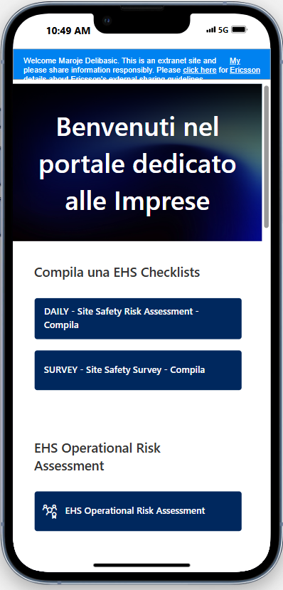
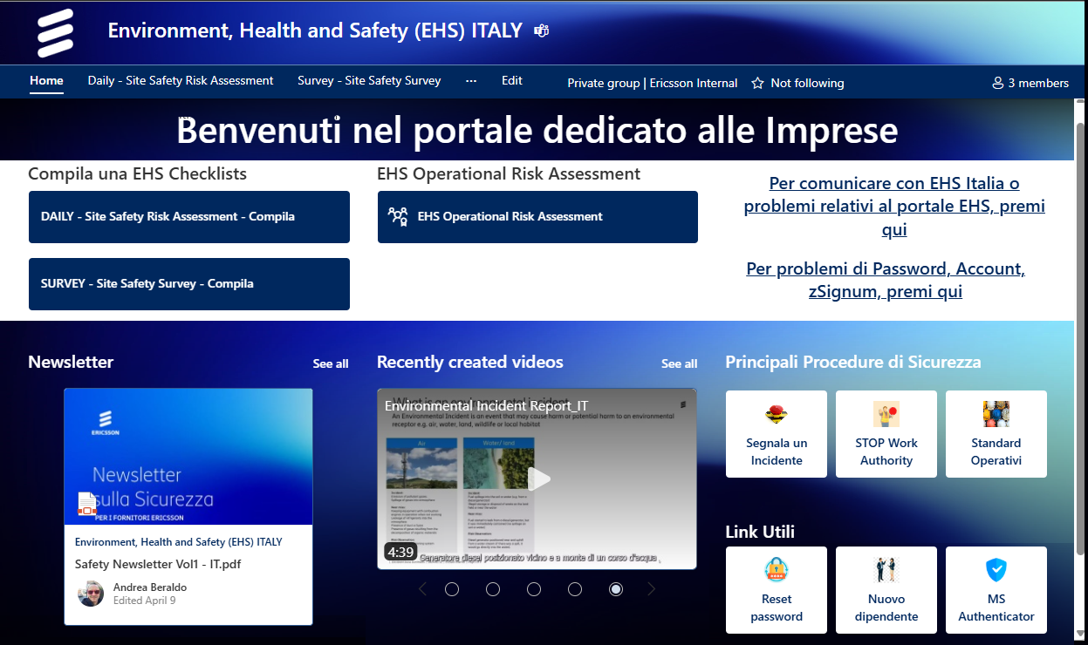




Portale informativo sulla Sicurezza nei cantieri
INFORMAZIONI
«EHS SharePoint» è il nostro strumento centralizzato per la gestione delle informazioni sulla sicurezza nei cantieri, accessibile a tutti i dipendenti e partners
Progettato, gestito e utilizzato in linea con un approccio «human-centric»
Il portale ospita una varietà di risorse per la sicurezza
Disponibile su desktop, tablet e dispositivi mobili
Interfaccia bilingue per garantire che ogni utente riceva le informazioni importanti
E-Newsletter sulla sicurezza condivisa come pacchetto informativo all-in-one
Risorse nel portale di informazioni sulla sicurezza
Istruzioni
Checklists
Video
Formazione
Applicazioni
Documentazione
Assistente AI per la sicurezza
KPI di sicurezza
Gestione degli account
Quiz e giochi
Contatti
Newsletter
60 aziende partner registrate
700 utenti registrati
9.000 accessi al portale/mese
3

Slide 5
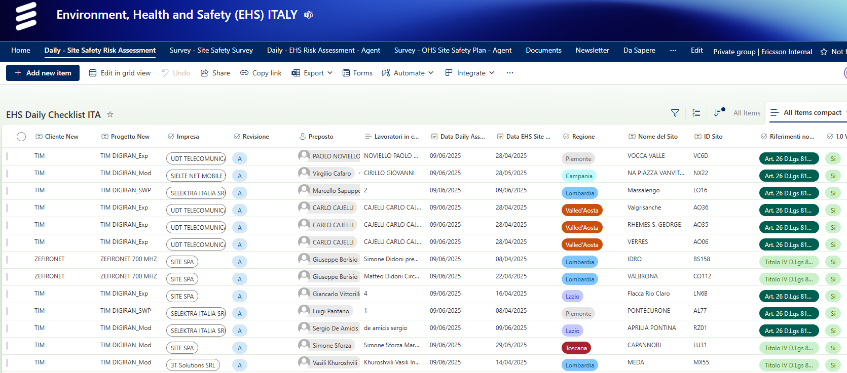
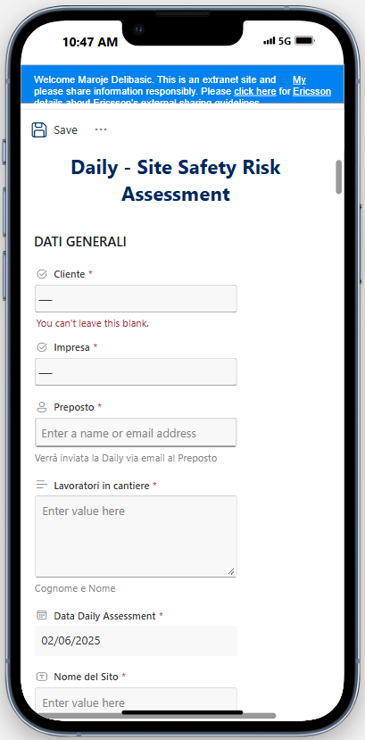
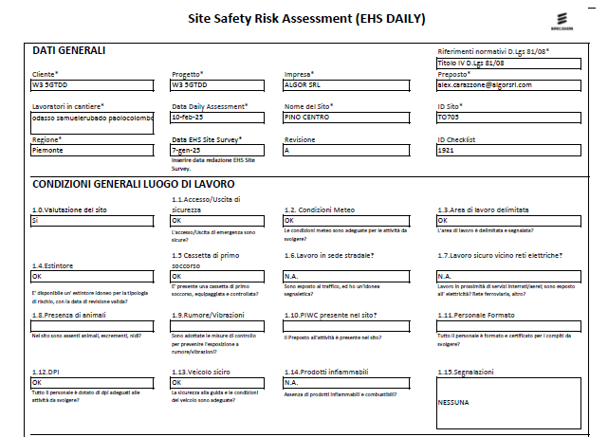

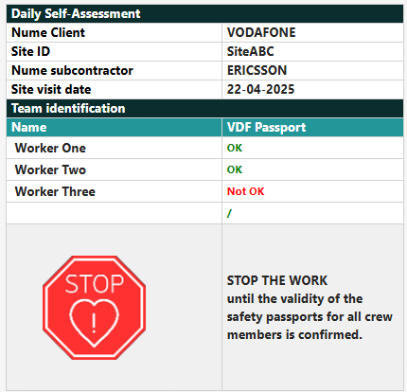
Checklist digitale per la Sicurezza nei cantieri
PREVENZIONE
Checklist di sicurezza digitalizzata ed automatizzata, senza carta e per uno scambio di informazioni in tempo reale, per le attività nei cantieri
Checklist di sicurezza digitalizzata, compilata direttamente su desktop, tablet e dispositivi mobili
Evidenze (foto, certificati) caricate da qualsiasi dispositivo mobile
Notifiche in tempo reale al personale addetto alla sicurezza
  Completamento della Checklist
  Rapporto sulle ‘condizioni non sicure’
Modello PDF compilato automaticamente utilizzando i dati forniti in fase di compilazione, memorizzato in database dedicati e inviato via e-mail al preposto.
Processo interamente svolto senza uso di carta per salvaguardare l'ambiente
Tutti i dati della Checklist sono memorizzati nello SharePoint per ulteriori analisi e report, classificati per Impresa, progetto, attività, etc.
Le misure di prevenzione possono essere adottate più rapidamente in quanto non vi è alcun ritardo nello scambio delle informazioni
Stop Work Authority attivato automaticamente per le ‘condizioni non sicure’ segnalate
Checklist digitale memorizzata nel database centrale
Checklist in formato PDF compilato automaticamente
Azioni automatizzate
Notifica via Email/Teams della Checklist generata
>12.000 checklist registrate/anno
>125Kg di carta risparmiata/anno
4

Slide 6






GenAI EHS Agent
PREVENZIONE
«GenAI EHS Agent» è addestrato per riconoscere i rischi segnalati nelle checklist e vengono automaticamente riportati nell’applicativo GIRT
PICW – Responsabile del Lavoro
GIRT – Applicativo globale di segnalazione degli incidenti
GenAI EHS Agent promuove un approccio proattivo alla sicurezza riducendo i tempi di segnalazione dei rischi e fornendo raccomandazioni attuabili, anticipando così i rischi, prevenendo gli incidenti e salvaguardando la forza lavoro
PICW
Prima
Il responsabile EHS legge ogni commento della checklist e crea ticket in GIRT per tutti i rischi osservati nelle checklist
Il responsabile EHS indaga e chiude tutti i rischi segnalati
1️⃣ Input: Checklist Digitale.
Responsabile EHS
2️⃣ Output: Rileva un rischio nei commenti
Ora
3️⃣ Azione: Crea un ticket di osservazione dei rischi e propone raccomandazioni attuabili*
Checklist di controllo per la sicurezza
GIRT
Responsabile EHS
Osservazioni di rischio riconosciute dall'intelligenza artificiale e riportate attraverso un'interfaccia automatizzata
Osservazioni di rischio e segnalazione dei mancati incidenti '24 vs '23
+26%
GenAI Agent
GenAI Dashboard
* Le raccomandazioni vengono esaminate e approvate da esperti di sicurezza per garantire l'accuratezza, l'adeguatezza e per mitigare potenziali responsabilità.
5

Slide 7
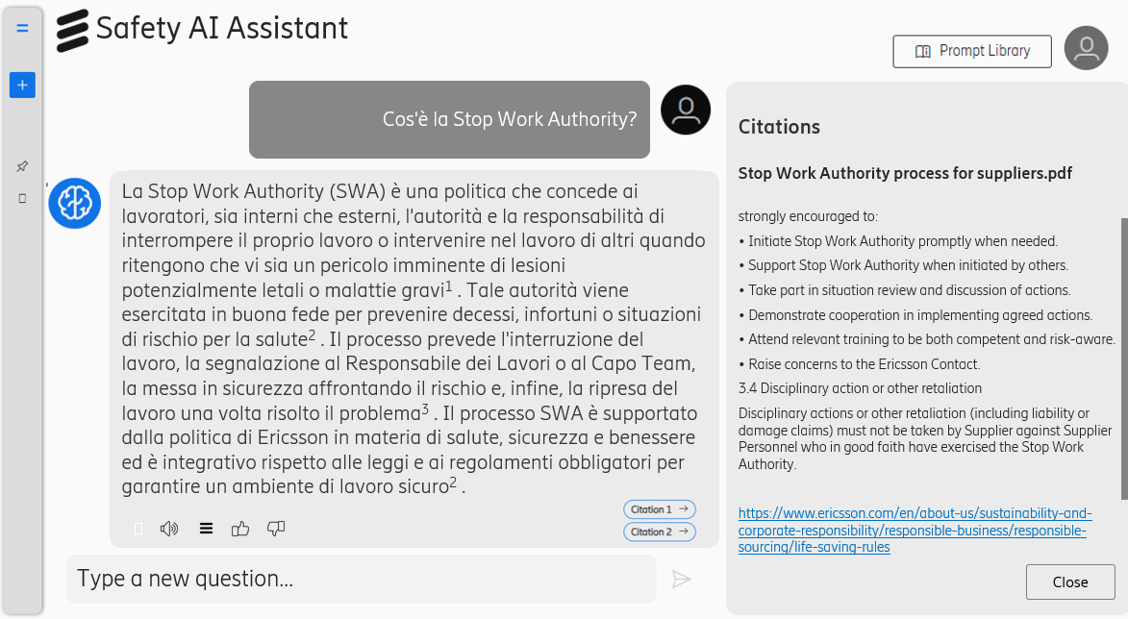






Assistente AI per la Sicurezza e Salute sul Lavoro
INFORMAZIONI
FORMAZIONE
Modello d’intelligenza artificiale addestrato per fornire un accesso rapido all’utente alle informazioni EHS utilizzando un linguaggio naturale
E’ stato sviluppato un modello d’intelligenza artificiale (LLM) per fornire risposte accurate e rapide in lingua locale, anche se i documenti di sicurezza sono scritti in inglese
I documenti di sicurezza utilizzati dall’assistente AI sono redatti e convalidati da esperti EHS
L’assistente AI risponde solo quando le informazioni sono disponibili. In caso contrario, consiglia agli utenti di contattare il personale EHS
Knowledge Base
L’Assistente AI spiega lo
«Stop Work Authority» di Ericsson
Il database è fondato da più di 110 documenti sulla Sicurezza e Salute (procedure, istruzioni, modelli, descrizioni di processo, etc)
Gli utenti
Fonte verificata
Guida in tempo reale
Accesso unificato
Supporto multilingue
Rafforzamento della cultura della sicurezza
Oltre il 90% di tasso di successo raggiunto nel progetto pilota, secondo la valutazione della comunità della sicurezza
Dopo il successo del progetto in Italia, la soluzione è stata selezionata per il lancio globale in Ericsson
6

Slide 8


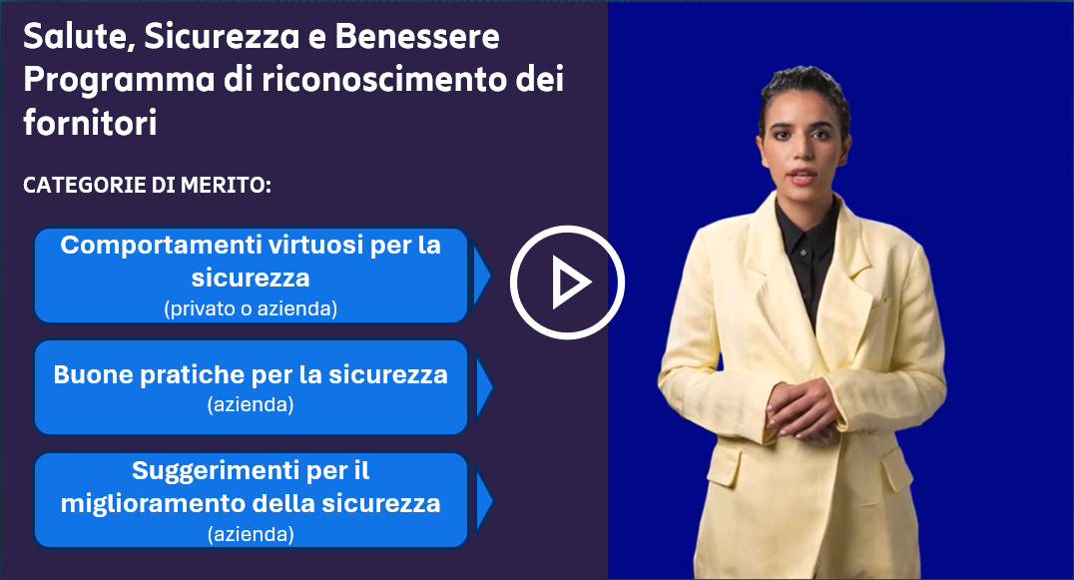
Corsi di formazione video sulla Sicurezza e Salute sul Lavoro generati da AI
FORMAZIONE
La tecnologia AI trasforma automaticamente le linee guida in formato testo in video di formazione dinamici e fruibili all’istante
Esempio di SLIDE generata da AI partendo da un caso reale:
Ericsson riconosce (attraverso un attestato di merito) il buon comportamento dei fornitori, le attività svolte in modo ineccepibile ed i migliori suggerimenti di miglioramento in ambito di Salute, di Sicurezza e di Benessere.
L’attestato sarà conferito al fornitore solo dopo che Ericsson avrà verificato il comportamento o l'iniziativa meritevole.
Creazione di video istantanei
L'intelligenza artificiale trasforma le procedure scritte e le istruzioni di sicurezza in coinvolgenti video di formazione in pochi minuti
Narrazione multilingue
Gli avatar AI offrono una narrazione in più lingue per un'accessibilità globale
Apprendimento interattivo
I vari scenari disponibili personalizzano l'esperienza di formazione e aumentano la fidelizzazione nonchè l’interesse per i temi di Sicurezza sul Lavoro
Coinvolgimento dei giovani
Il formato moderno basato su video è in sintonia con i dipendenti più giovani e i nativi digitali
INFORMAZIONI
Sono stati già realizzati 30 video e-learning sulla Sicurezza; il numero è crescita per soddisfare le esigenze specifiche degli utenti
7

Slide 9
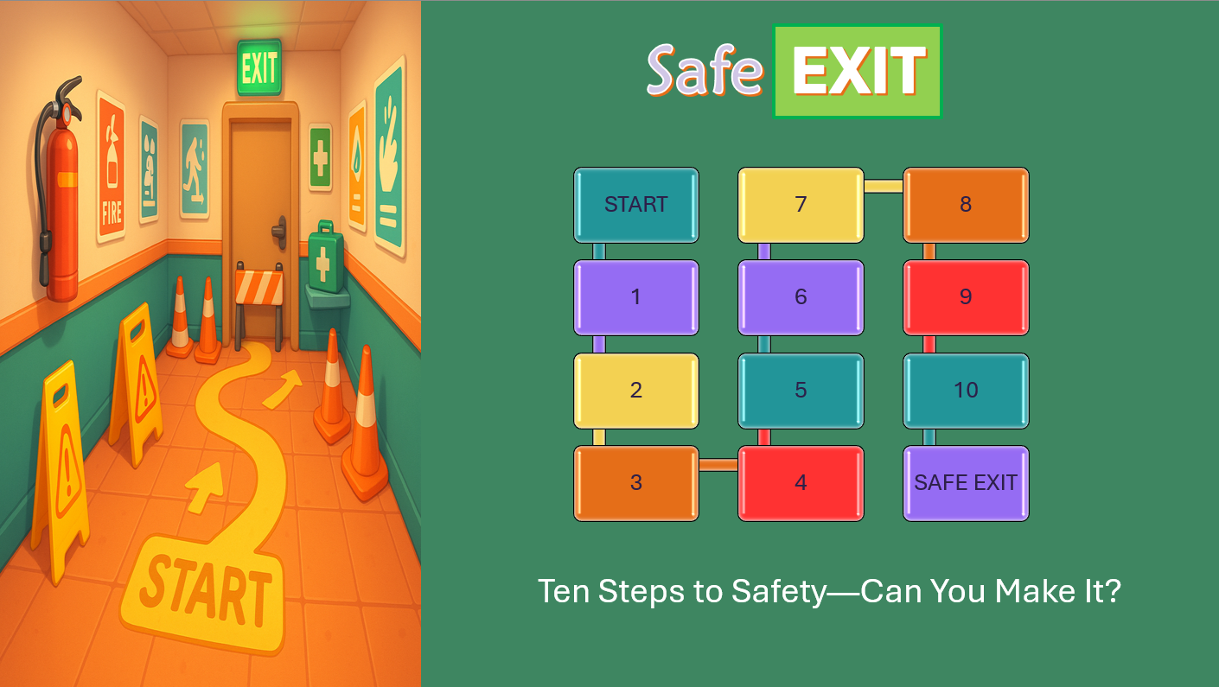
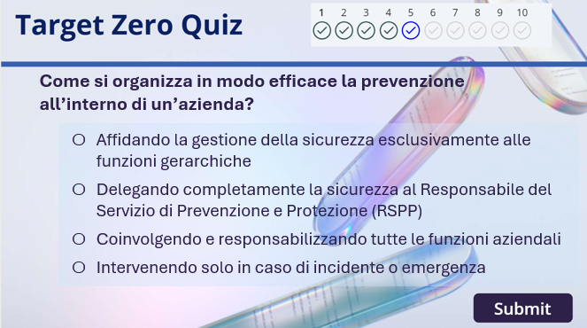
Formazione sulla Sicurezza e Salute sul lavoro basata sul gioco
FORMAZIONE
Trasformiamo la formazione sulla sicurezza rendendola più coinvolgente e interattiva anche attraverso il gioco, favorendo l’apprendimento attivo nel pieno rispetto della conformità legislativa
Sviluppato «in-house» utilizzando piattaforme di programmazione low code
Facilmente accessibile tramite Portale informativo sulla Sicurezza
Disponibile su tutti dispositivi mobili
Contenuti orientati su norme e sulle linee guida interne in materia di sicurezza
Creazione di contenuti supportata dall’ Assistente AI per la sicurezza
Le classifiche e i premi incoraggiano la competizione e creano un senso di realizzazione e opportunità di condivisione tra colleghi
Le risposte corrette alla fine di ogni partita incoraggiano i giocatori ad imparare e riprovare
8

Slide 10
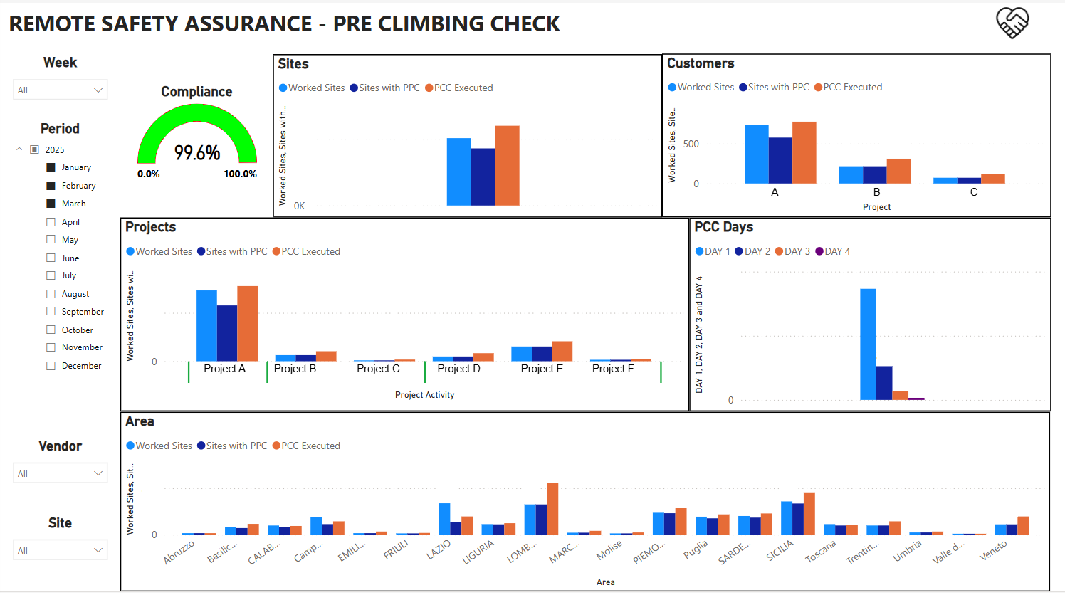
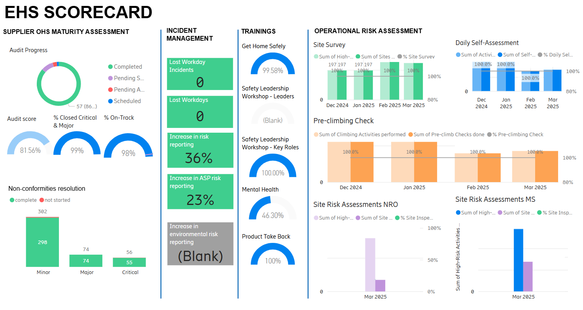
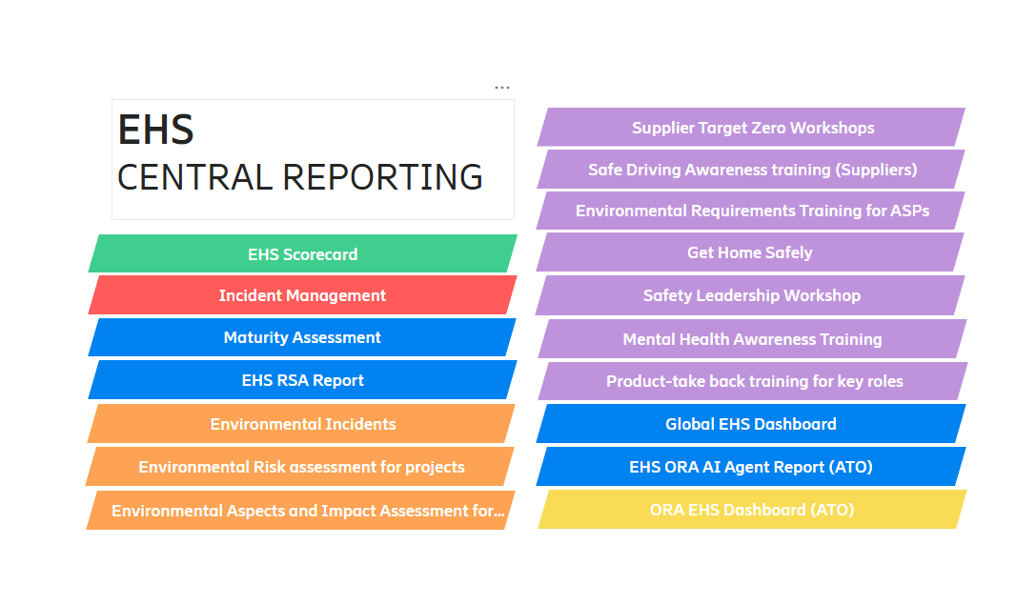
Monitoraggio KPI EHS centralizzato
PREVENZIONE
Reportistica centralizzata degli indicatori di sicurezza (KPI), sviluppata per un monitoraggio rapido, semplificato e preciso
KPI aggregati da più fonti in un unico report
Raccolta e aggiornamento automatico dei dati tramite Power Automate
Analisi approfondita su più livelli di reportistica per l’individuazione delle cause
Esportazione dei risultati in formato pdf/pptx con un semplice click
Dashboard interattive per decisioni rapide e basate sui fatti
Report istantanei su qualsiasi dispositivo
La sicurezza dei dati è garantita da solidi controlli di gestione degli utenti
Basato sull'infrastruttura IT esistente
Base dati
Formazione
Gestione degli incidenti
Gestione delle consequenze
EHS Certificazione di Maturità
Audits on Line
Fornitore
KPI ambientali
Audit in Sito
Certificati
…
AUTOMAZIONE
>20 KPI monitorati in un unico report
9

Slide 11
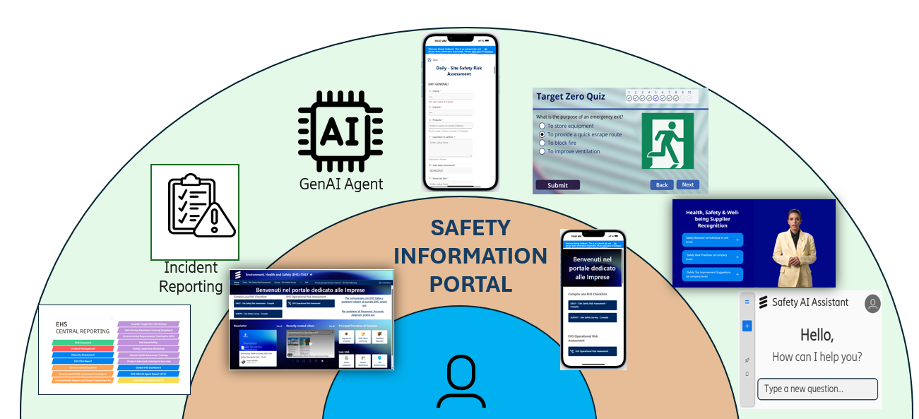
Digital EHS - Più Sicurezza, Meno Complessità
Al centro,
le persone
Informazioni immediate
Formazione innovativa
Prevenzione
continua
Conformità normativa
garantita
L’analisi dei dati e delle checklist digitali permette di individuare e gestire i rischi in tempo reale, favorendo decisioni rapide e ambienti di lavoro più sicuri. Report automatizzati aiutano a mantenere standard elevati anche tra i fornitori.
Un unico portale intuitivo offre accesso rapido a tutte le informazioni e agli strumenti di sicurezza. L’intelligenza artificiale garantisce risposte tempestive e un supporto efficace, riducendo la complessità e i tempi di ricerca.
  Soluzioni digitali progettate sulle reali esigenze di chi lavora, grazie alla collaborazione tra esperti, lavoratori e partner. Il lavoratore è sempre protagonista, con strumenti flessibili e scalabili.
  L’AI traduce e trasforma le linee guida in contenuti accessibili e coinvolgenti, anche in formato video. La gamification e l’integrazione con l’Assistente AI rendono la formazione più efficace e alla portata di tutti.
Processi automatizzati e monitoraggio continuo assicurano il rispetto delle normative e la trasparenza nella gestione della sicurezza, sia internamente che verso i partner.
10

Slide 12


